Slide 1
Visual Bonuses for “Assorted10Full12-18”
Siddharth Trehan

Slide 2
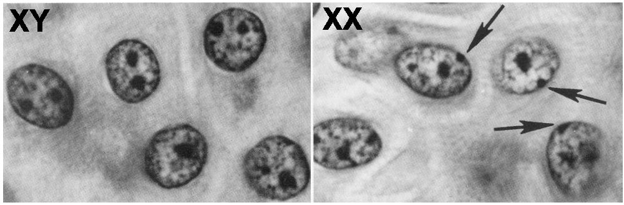
1
W
X

Slide 3
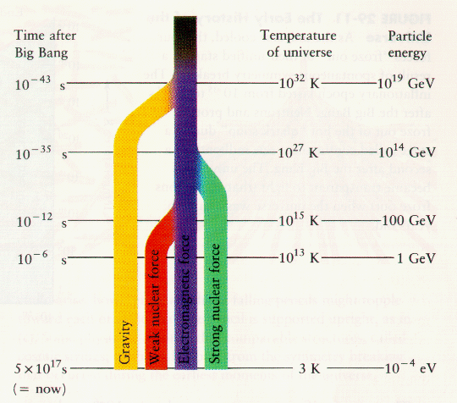
2
X
Y
Z
W

Slide 4
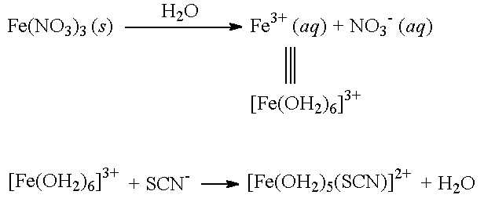
3
W
X

Slide 5
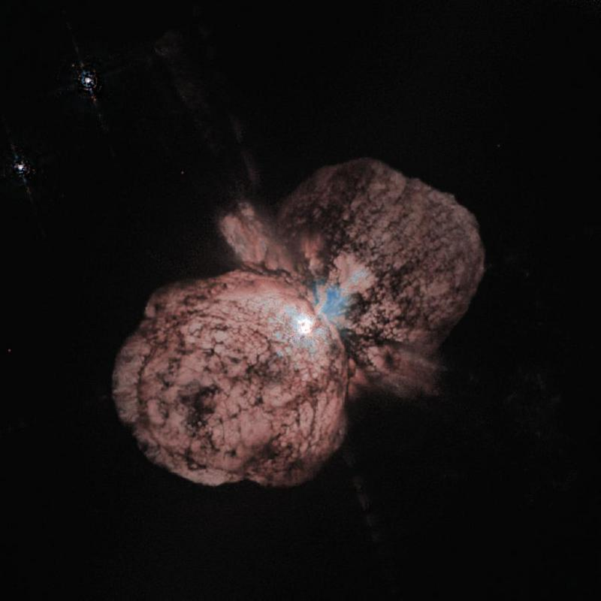
4

Slide 6
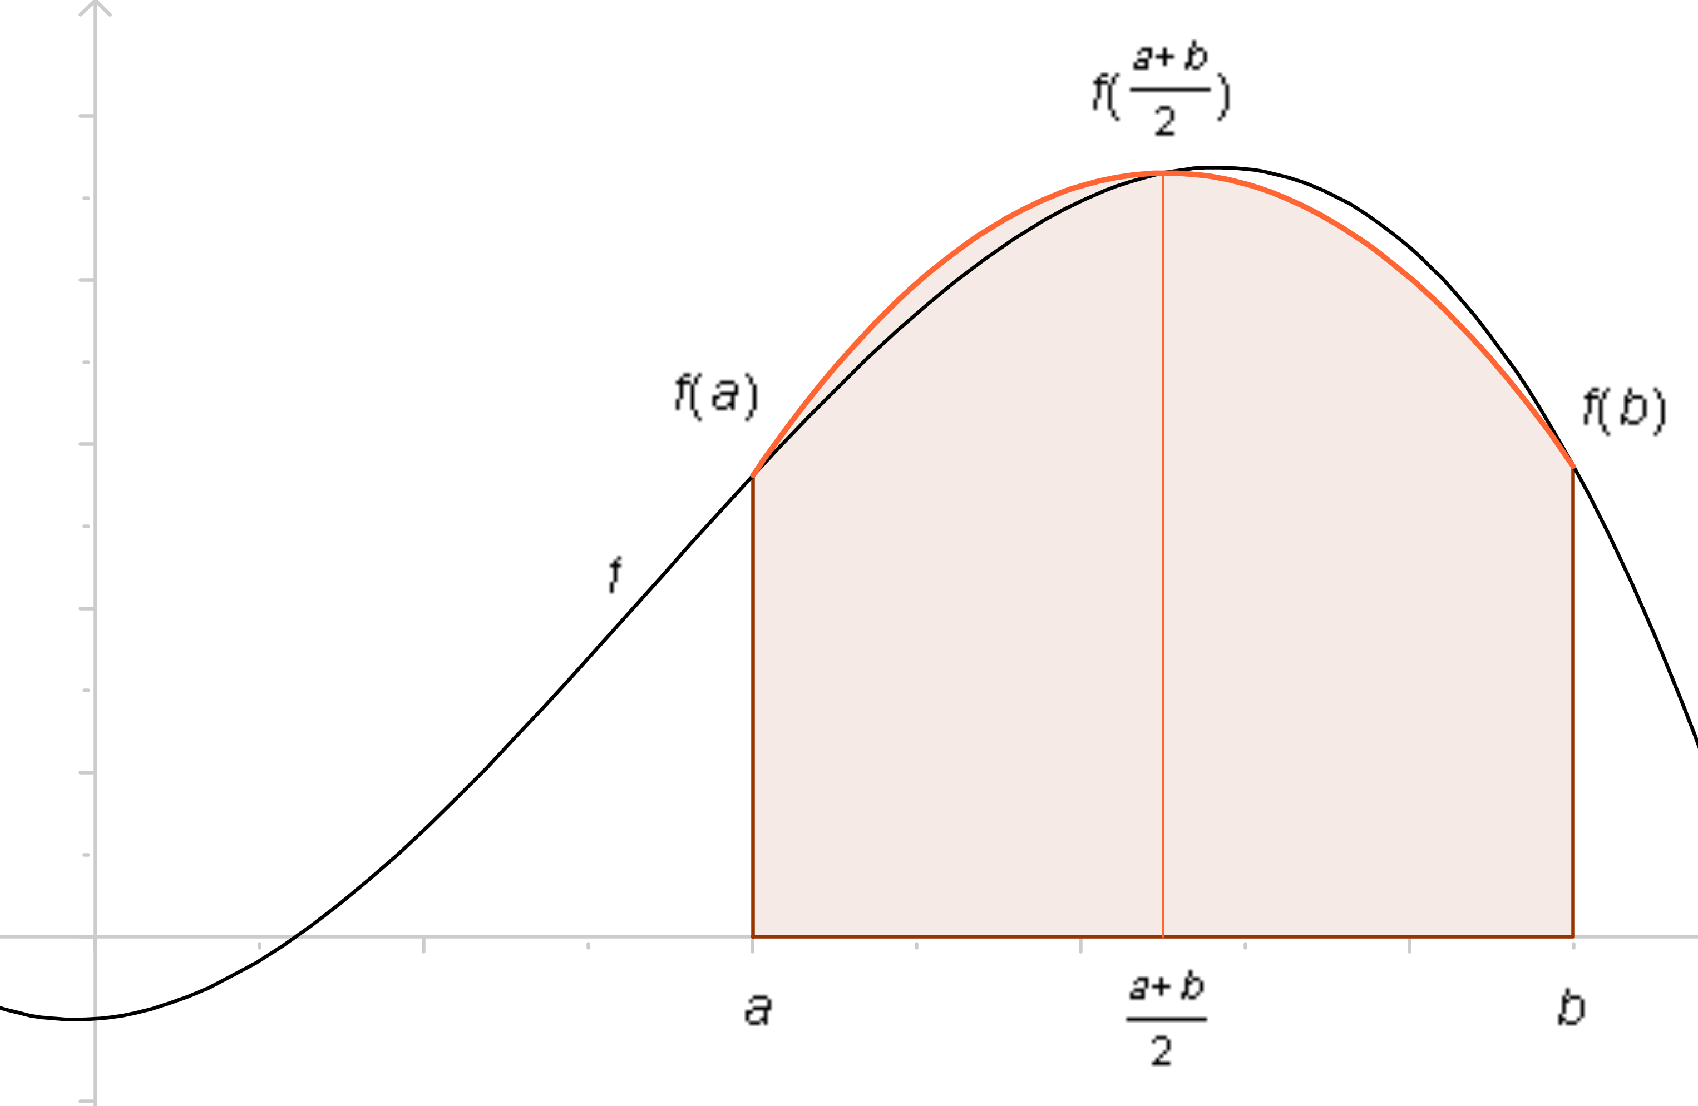
5

Slide 7
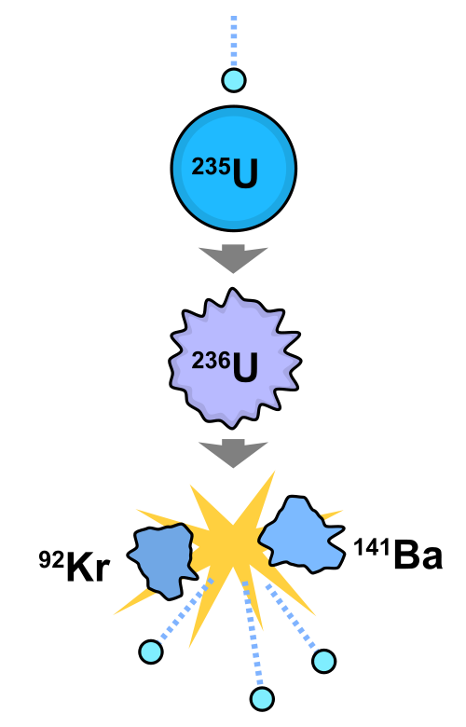
6
W

Slide 8
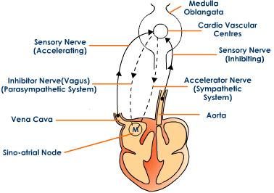
7
W
Y
X
Z

Slide 9
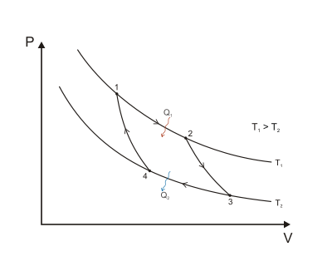
8
W
Z
X
Y

Slide 10
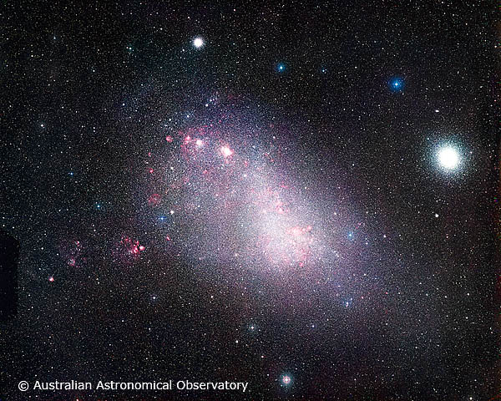
9

Slide 11
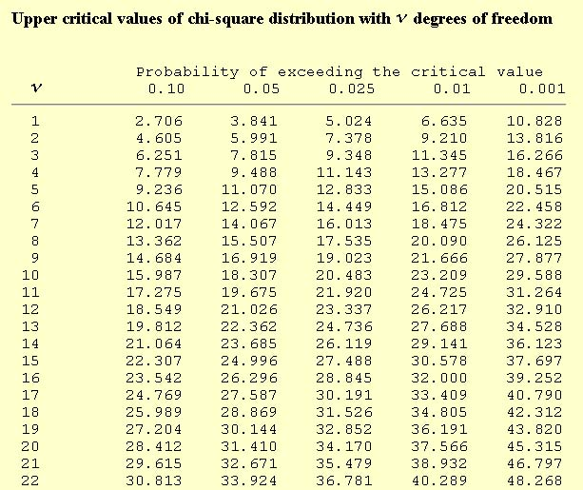
10
X
W

